Slide 1
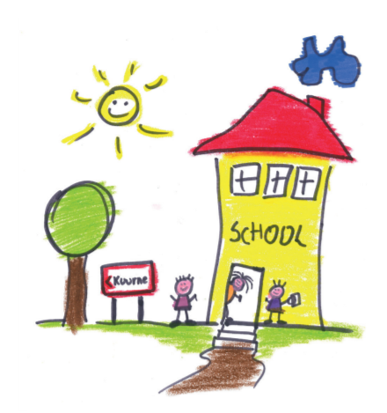
Kies een school in Kuurne
Infoavond voor ouders
16 januari 2024

Slide 2

WELKOM!
Wie is wie?
Waarom een inschrijvingsregeling?
Wanneer mag mijn kind instappen?
Wanneer en hoe moet ik aanmelden?
Wanneer kan ik inschrijven?
Wat als… ?
Vragenronde

Slide 3

Een inschrijvingsregeling. Waarom?
Iedereen krijgt gelijke kansen om zich in te schrijven in de school van keuze
geen overvolle klassen
verhoogd leercomfort en onderwijscomfort
Netoverschrijdend
vermijden wachtrijen en kampeertoestanden

Slide 4
Wanneer mag mijn kind instappen?
Een peuter geboren in 2022 kan starten na een vakantieperiode vanaf de leeftijd van 2,5 jaar.
Dit is in de loop van het schooljaar 2024-2025 of ten laatste op 30 juni 2025.
INSTAPDATA 2024-2025
Kindjes geboren tot en met … | stappen ten vroegste in na …. | dus vanaf ...
2 maart 2022 | de zomervakantie | maandag 2 september 2024
4 mei 2022 | de herfstvakantie | maandag 4 november 2024
6 juli 2022 | de Kerstvakantie | maandag 6 januari 2025
3 augustus 2022 | eerste schooldag februari | maandag 3 februari 2025
10 september 2022 | de krokusvakantie | maandag 10 maart 2025
22 oktober 2022 | de Paasvakantie | dinsdag 22 april 2025
2 december 2022 | weekend OLH Hemelvaart | maandag 2 juni 2025
Is uw kindje later geboren ? Dan mag het pas instappen na de zomervakantie 2025 mn op maandag 1 september voor schooljaar 2025-2026 !

Slide 5
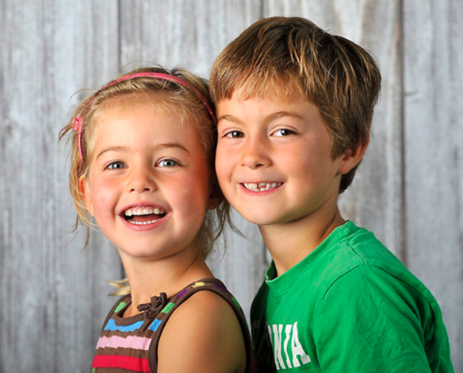
Wat moet ik doen als mijn kind geboren is in 2022 ?
Voorrangsgroepen : Al een broer of een zus op de school?
Inschrijven in de school
tussen 22 januari 2024 en 9 februari 2024
De inschrijving van uw kind is zeker !
Opgelet! U moet wel deze periode respecteren !

Slide 6

Wat moet ik doen als mijn kind geboren is in 2022 ?
Voorrangsgroepen : Heeft het kind een ouder die werkt op de school?
Inschrijven in de school
tussen 22 januari 2024 en 9 februari 2024
De inschrijving van uw kind is zeker !
Opgelet! U moet wel deze periode respecteren!

Slide 7

Wat moet ik doen als mijn kind geboren is in 2022 ?
Behoort u niet tot deze voorrangsgroepen?
Aanmelden via de computer (digitaal)
tussen 27 februari 2024 en 19 maart 2024

Slide 8
Aanmelden?
www.kieseenschoolinkuurne.be

Slide 9

Aanmelden?
Hulp nodig bij aanmelden?
Wij helpen je graag!
op het schoolsecretariaat
bij het CLB
in het gemeentehuis
in het Sociaal Huis
in het buurthuis
bij Kind & Gezin

Slide 10

Wat na het aanmelden?
Op 26 maart 2024 komt de toewijzingscommissie samen.
De toewijzingscommissie is samengesteld uit alle directeurs van de verschillende Kuurnse scholen.
Alle aanmeldingen worden gerangschikt volgens:
1. de keuze van de ouders
2. in geval van meer aanmeldingen dan vrije plaatsen in de school dan gebeurt dit volgens de meest gunstige afstand tussen de school en het domicilieadres, het toekomstig adres, het werk van mama of papa.

Slide 11

Wat na het aanmelden?
U zal uiterlijk 2 april 2024 een antwoord ontvangen via mail.
(U kan ook aangeven een brief te willen ontvangen).
1. een uitnodiging om uw kind in te schrijven in de school van uw eerste keuze
2. een uitnodiging om uw kind in te schrijven in een andere school (tweede, derde of vierde keuze)
3. een bericht dat u uw kind niet kan inschrijven

Slide 12
Wat na het aanmelden?
U zal uiterlijk 2 april 2024 een antwoord ontvangen
1. een uitnodiging om uw kind in te schrijven in de school van uw eerste keuze
schrijf uw kind in tussen 22 april 2024 en 13 mei 2024 in de school van uw eerste keuze
De inschrijving van uw kind is zeker !
Voorwaarde: Akkoord gaan met het pedagogisch project en schoolreglement
Opgelet! Deze periode moet gerespecteerd worden!

Slide 13
Wat na het aanmelden?
U zal uiterlijk 2 april 2024 een antwoord ontvangen
2. een uitnodiging om uw kind in te schrijven in een andere school (tweede, derde, vierde of ... keuze)
schrijf uw kind in tussen 22 april 2024 en 13 mei 2024 in de school die op uw brief staat
De inschrijving van uw kind is zeker!
Voorwaarde: akkoord gaan met het pedagogisch project en
schoolreglement van de school
Opgelet! Deze periode moet gerespecteerd worden!
of (indien u dit niet wenst) wachten tot 23 mei 2024

Slide 14
Wat na het aanmelden?
U zal uiterlijk 2 april 2024 een antwoord ontvangen
3. een bericht dat u uw kind niet kan inschrijven
wachten tot 23 mei 2024
In welke school zijn nog vrije plaatsen? Waar vind ik deze informatie?
www.kieseenschoolinkuurne.be
Websites van de scholen
Affiches aan de scholen

Slide 15
Start voorrangsperiode INSCHRIJVEN broertjes en zusjes en kinderen van personeel °2022
mrt
22/01/2024
Start aanmelden alle kinderen
Start inschrijvingen aangemelde kinderen
27/02/2024
22/04/2024
Start vrije inschrijvingen
23/05/2024
Februari
xx
Juni
Mei
April
Maart
januari
feb
apr
mei
jun
XX
22/01/2024
09/02/2024
voorrangsperiode inschrijven broertjes en zusjes en kinderen van personeel °2021
27/02/2024
19/03/2024
periode aanmelden alle kinderen
22/04/2024
13/05/2024
periode inschrijven aangemelde kinderen
23/05/2024
vrije inschrijvingsperiode
30/6/2024 of volverklaring
Tijdlijn aanmelden en inschrijven in Kuurne
schooljaar 2024-2025

Slide 16
Welke school kiezen?
3 Netten
  Het Gemeenschapsonderwijs
  Het GO! (gemeenschapsonderwijs) is onderwijs van de Vlaamse Gemeenschap. De Boomgaard is een GO-school in Kuurne.
  Gesubsidieerd Officieel Onderwijs
  De gemeente organiseert onderwijs in de Centrumschool en nieuwe school in Kuurne.
  Gesubsidieerd Vrij Onderwijs
  Het vrij onderwijs bestaat in Kuurne uit de Katholieke scholen VBS Sint-Pieter en VBS Sint-Michiel.

Slide 17

GO! De Boomgaard, kleuter en lager
GO! De Boomgaard
2 ingangen : - Boomgaardstraat 21 - Ter hoogte van Vlaskouter
2,5 jaar tot 12jaar
Tel : 056 71 36 53
www.basisschoolkuurne.be

Slide 18

Centrumschool, kleuter en lager
Centrumschool
Gasthuisstraat 30
2,5 tot 12 jaar
Tel : 056 71 10 32
www.centrumschool.be

Slide 19
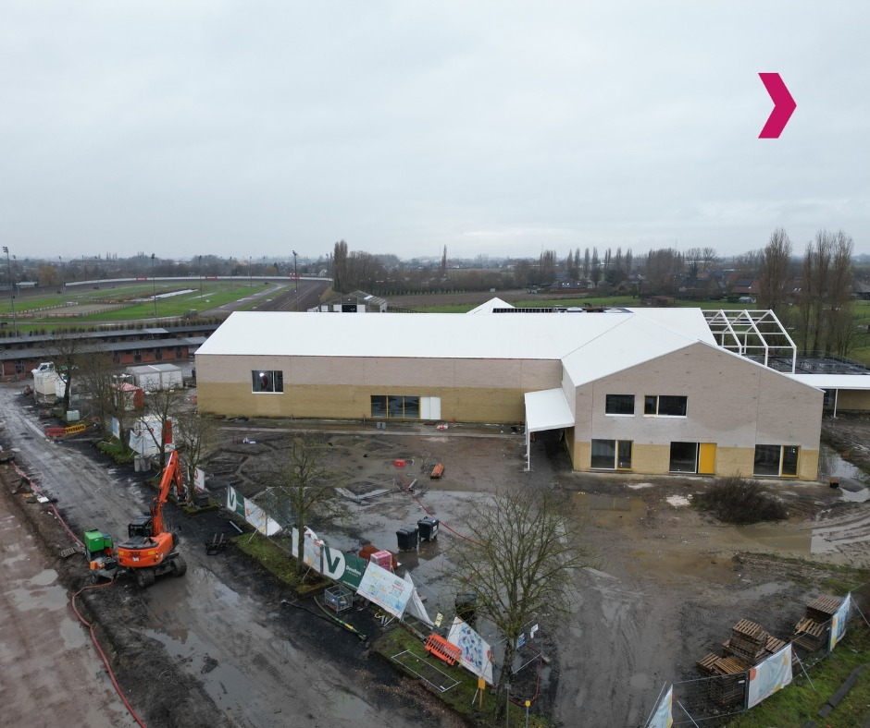


Nieuwe school a/d renbaan, kleuter en lager
Nieuwe school aan de renbaan
Kattestraat 128
2,5 tot 12 jaar
Tel. : 0474 06 02 12
www.pienterschool.be

Slide 20

VBS Sint-Michiel, kleuter en lager
VBS Sint-Michiel
Generaal Eisenhowerstraat 8
2,5 tot 6 jaar
Tel : 056 71 40 99
www.vrijescholenkuurne.be
VBS Sint-Michiel
Kortrijksestraat 12/01
6 tot 12 jaar
Tel : 056 71 40 99
www.vrijescholenkuurne.be

Slide 21
VBS Sint-Michiel, kleuter
VBS Sint-Michiel Kleuter
Boomgaardstraat 96
2,5 jaar tot 6 jaar
Tel : 056 71 40 99
www.vrijescholenkuurne.be

Slide 22
VBS Sint-Pieter, kleuter en lager
VBS Sint-Pieter
2 ingangen: - Sint-Michielsweg 2/2
- a/h einde v/d Kersendreef
2,5 tot 12 jaar
Tel: 056 71 48 06
www.vrijescholenkuurne.be

